Slide 1




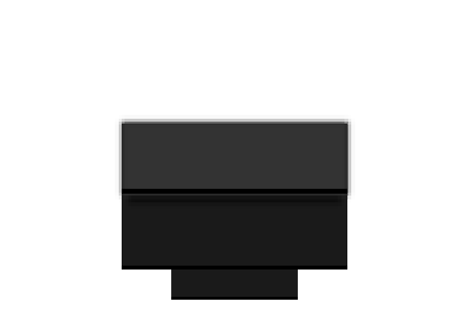



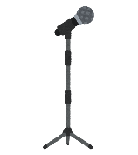
催事名：
利用日：年 月 日（）
テーブル-椅子・ステージ
机椅子セット
レイアウト内容 | 0席
椅子のみ | 縦 列 | 横 席
器具：
椅子
テーブル
音響
ピアノ
122.2×183×20
ステージ
事務所
倉庫
120×240×50
入口
司会台
パーテーション他
パーテーション
稼働パネル
15M
スクリーン
ホワイトボード
マイク
音響
23.4M
予備机・イス置き場

